Slide 1

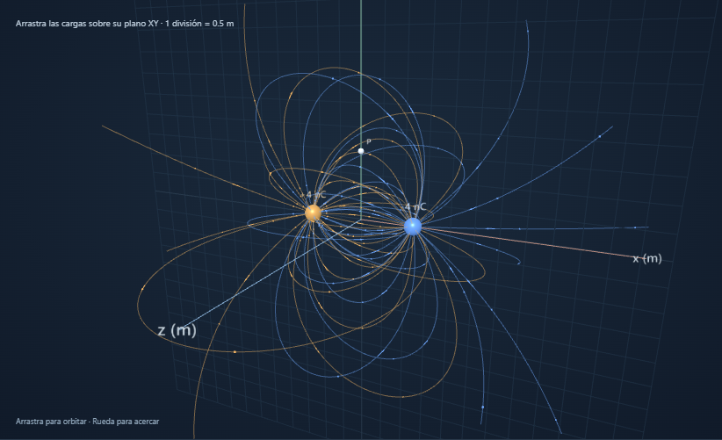
UNIVERSIDAD PERUANA UNIÓN
01 / 14
FÍSICA II
Electricidad y
magnetismo en 3D
Laboratorio interactivo de Física II
Ingeniería Sistemas e Informática
4to ciclo
Notes:
Proyecto de Omar Tineo, Anthuanet Reynoso, Moises Morales. Ingeniería Sistemas e Informática, 4to ciclo, Universidad Peruana Unión. Presentar cuatro unidades con cálculo y experimentación. Los modelos son ideales.

Slide 2
UNIVERSIDAD PERUANA UNIÓN
02 / 14
Cuatro unidades de Física II
01
Electricidad y potencial
Cargas, campo y equipotenciales
02
Capacitores
Geometría, dieléctrico y energía
03
Circuitos eléctricos
Redes mixtas y respuesta RC
04
Magnetismo
Fuentes de B y fuerza de Lorentz
Notes:
Los nueve requisitos funcionales se agrupan en cuatro unidades. Cada unidad tiene una escena 3D, controles y resultados. Explicar el recorrido de la exposición.

Slide 3
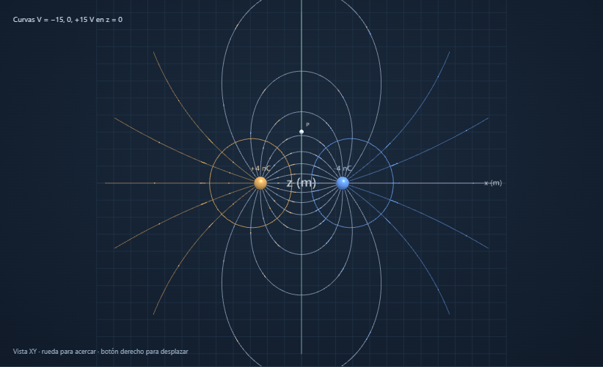
UNIDAD 01
03 / 14
Campo eléctrico y potencial
Una carga de 1 nC a 1 m:
E = 8.99 N/C V = 8.99 V
A 2 m: E = 2.25 N/C y V = 4.49 V
E ∝ 1/r² V ∝ 1/r
Notes:
Elegir una carga aislada y mover la sonda de 1 a 2 m. La imagen muestra una distribución dipolar, que también puede explorarse. Arrastrar una carga recalcula el campo. Fuente: OpenStax, University Physics Volume 2. https://openstax.org/books/university-physics-volume-2/pages/5-4-electric-field Potencial: https://openstax.org/books/university-physics-volume-2/pages/7-3-calculations-of-electric-potential

Slide 4
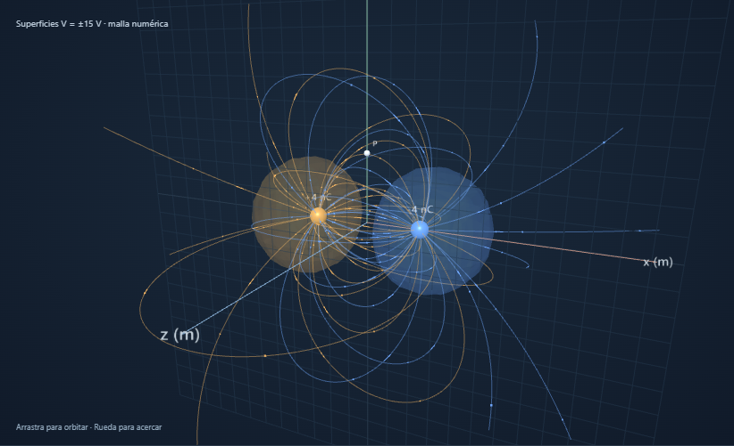
UNIDAD 01
04 / 14
El potencial también tiene geometría
Superficies V = ±15 V de un dipolo. El campo es perpendicular a las equipotenciales.
V(r) = Σ kqᵢ/rᵢ
Notes:
Activar superficies y alternar 2D/3D. En el centro del dipolo V=0, pero E no es cero. La sonda usa la fórmula directa y la superficie una malla aproximada. Fuente: OpenStax, sección 7.3.

Slide 5
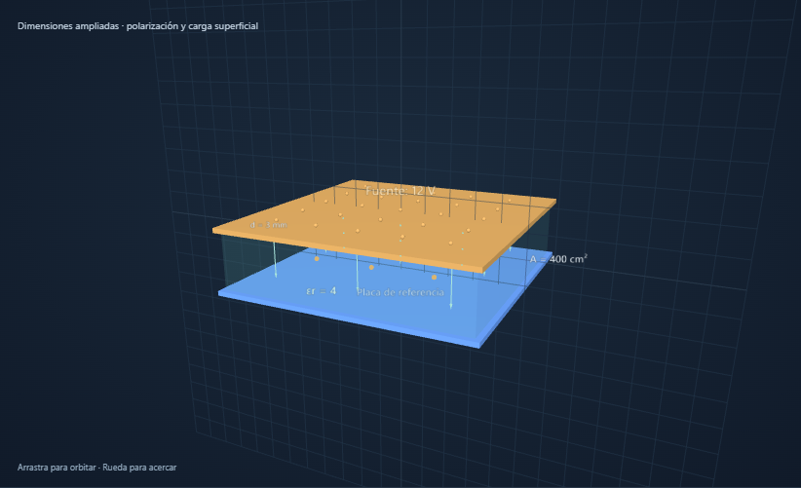
UNIDAD 02
05 / 14
Capacitancia y energía almacenada
Más área o permitividad: mayor C.
Más separación: menor C.
Duplicar V multiplica U por cuatro.
C = ε₀εᵣA/d
U = ½CV²
Notes:
Usar 200 cm², 3 mm, εr=1 y 12 V: C≈59 pF. Cambiar geometría y dieléctrico. El dibujo amplía la separación. Fuentes: https://openstax.org/books/university-physics-volume-2/pages/8-1-capacitors-and-capacitance y https://openstax.org/books/university-physics-volume-2/pages/8-3-energy-stored-in-a-capacitor

Slide 6
UNIDAD 02
06 / 14
Carga del capacitor
63.2 %
del voltaje final en t = τ
τ = RC
El avance por pasos permite inspeccionar cada instante.
Notes:
Iniciar la carga RC del capacitor. La resistencia se expresa en MΩ y C se calcula desde la geometría. El reloj visual recorre 0–5τ; el rótulo muestra segundos físicos. La gráfica redondea a seis decimales. Fuente: https://openstax.org/books/university-physics-volume-2/pages/10-5-rc-circuits

Slide 7
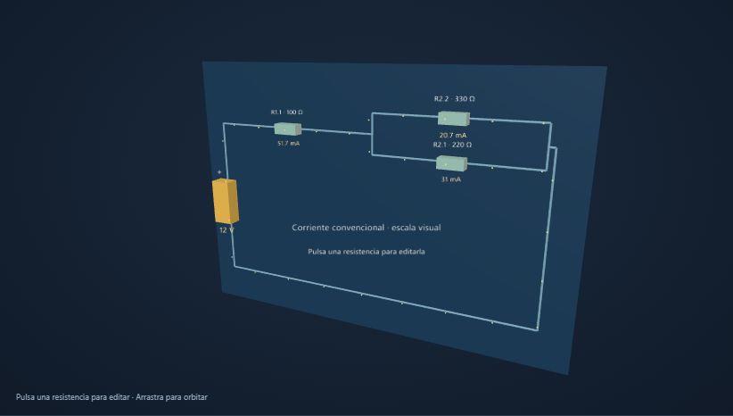
UNIDAD 03
07 / 14
Un circuito que se puede explorar
Placa 3D, selección de resistencias y corriente convencional animada.
100 + (220 || 330) = 232 Ω
Notes:
Pulsar una resistencia para editarla y la fuente para apagarla. Las etapas se conectan en serie y las ramas, en paralelo. Placa, esquema y tabla comparten los cálculos. La rapidez de los puntos es visual. Fuente: https://openstax.org/books/university-physics-volume-2/pages/10-3-kirchhoffs-rules

Slide 8
UNIDAD 03
08 / 14
Ley de Ohm y punto de operación
51.7 mA
con 12 V y R = 232 Ω
I = V/R
Potencia total: P ≈ 0.621 W
Notes:
La pendiente de I frente a V es 1/R. Comprobar corrientes de ramas y suma de potencias. Las gráficas de esta presentación son editables en PowerPoint, con datos redondeados a seis decimales. Fuente: OpenStax, reglas de Kirchhoff.

Slide 9
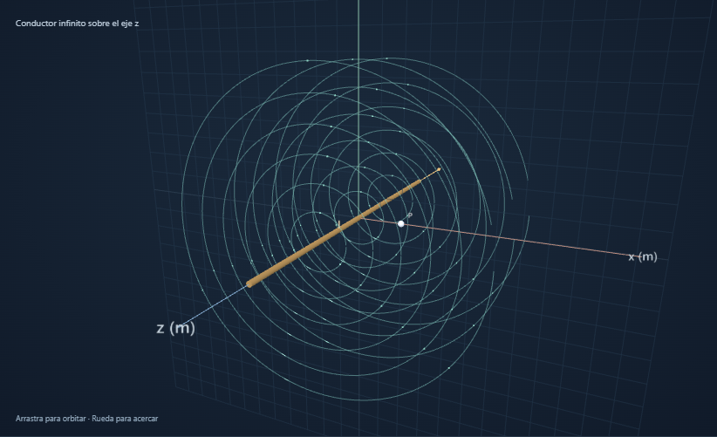
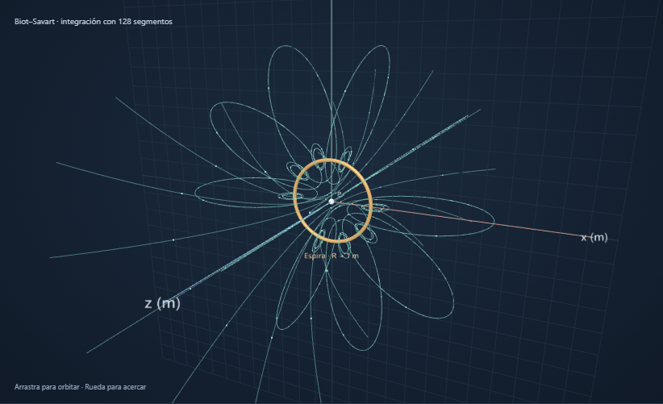
UNIDAD 04
09 / 14
Campos producidos por corrientes
Conductor rectilíneo
Espira circular
B = µ₀I / (2πr)
Biot–Savart con 128 segmentos
Notes:
Invertir la corriente y observar el sentido de B. Con I=5 A y R=1 m, la espira genera 3.14 µT en el centro. Fuente: https://openstax.org/books/university-physics-volume-2/pages/12-1-the-biot-savart-law

Slide 10
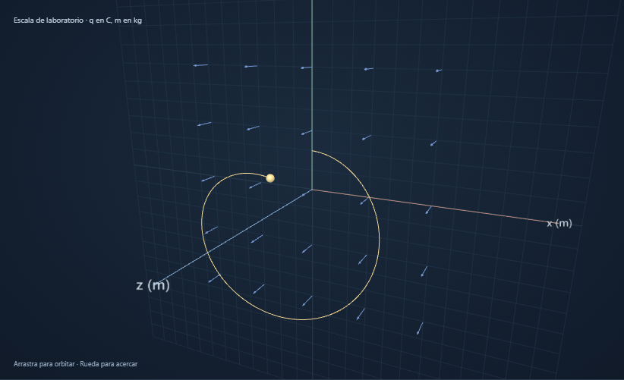
UNIDAD 04
10 / 14
La fuerza magnética curva la trayectoria
Con E = 0, la energía cinética permanece constante. Una velocidad paralela a B produce la hélice.
F = q(E + v × B)
Notes:
Usar q=1 C, m=1 kg, Bz=1 T y v=(2,0,0.4) m/s. El radio es 2 m y K=2.08 J. La fuerza magnética es perpendicular a v. Boris preserva la rapidez en este caso, pero tiene error de fase. Fuente: https://openstax.org/books/university-physics-volume-2/pages/11-3-motion-of-a-charged-particle-in-a-magnetic-field

Slide 11
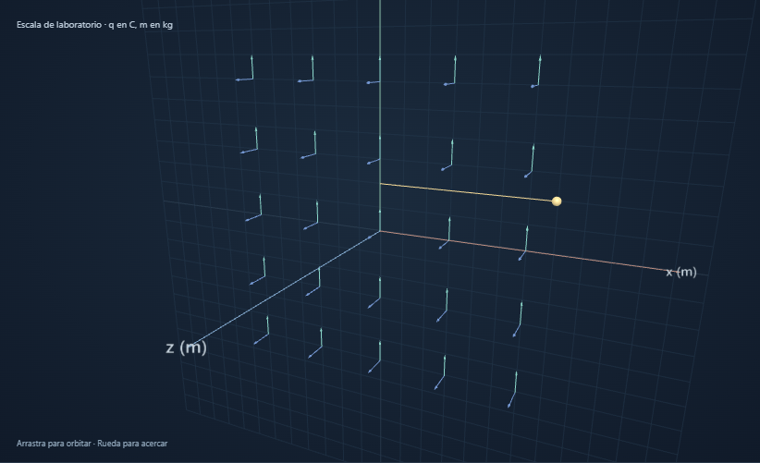
UNIDAD 04
11 / 14
Un selector de velocidades
Ey = 2 N/C Bz = 1 T
v = (2, 0, 0) m/s
La fuerza eléctrica cancela a la magnética.
vx = Ey / Bz
Notes:
Lanzar la partícula con los valores indicados: la trayectoria es recta. Cambiar Ey para romper el equilibrio. Son parámetros didácticos clásicos, no un electrón real. Fuente: OpenStax, movimiento de partículas cargadas.

Slide 12
UNIVERSIDAD PERUANA UNIÓN
12 / 14
Estructura del proyecto
core/
Cálculo físico y validación
modules/
Controles de las cuatro unidades
rendering/
Escenas 3D y animaciones
ui/
Componentes y gráficas
config/
Parámetros y datos del equipo
Notes:
El cálculo se prueba sin DOM. Cada unidad mantiene controles y escena propios. El reloj visual es independiente del integrador físico. Código con nombres explícitos y formato consistente. Fuente: código del repositorio.

Slide 13
UNIVERSIDAD PERUANA UNIÓN
13 / 14
Cómo comprobamos los resultados
Coulomb
Ley inversa del cuadrado y superposición
Circuitos
Kirchhoff y balance de potencia
Trayectorias
Rapidez conservada y convergencia
Interacción
Animación, pausa, arrastre y archivos
Notes:
Mostrar el registro de validación y explicar el contraste con soluciones analíticas. La prueba de navegador comprueba movimiento real, pausa, paso, arrastre y archivos. Límites: modelos ideales, redes serie/paralelo y régimen clásico.

Slide 14
UNIVERSIDAD PERUANA UNIÓN
14 / 14
Equipo del proyecto
Omar Tineo
Anthuanet Reynoso
Moises Morales
Docente
Ramiro Manrique Rua
Ingeniería Sistemas e Informática · 4to ciclo
Notes:
Integrantes: Omar Tineo, Anthuanet Reynoso, Moises Morales. Docente: Ramiro Manrique Rua. Ingeniería Sistemas e Informática, 4to ciclo. Finalizar con una demostración y usar la guía de defensa para las preguntas.

